Slide 1
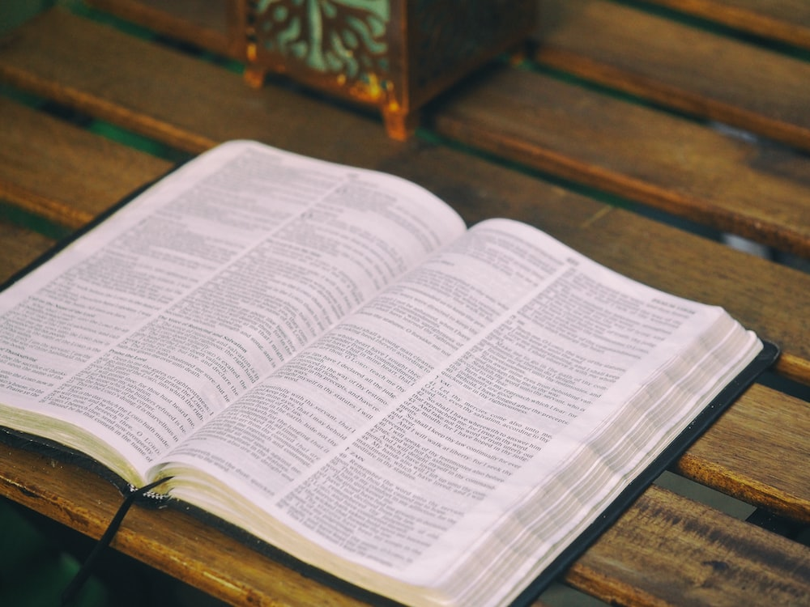
Como estudiar la biblia
HNO. MARIO JAVIER MORENO CHAVEZ

Slide 2
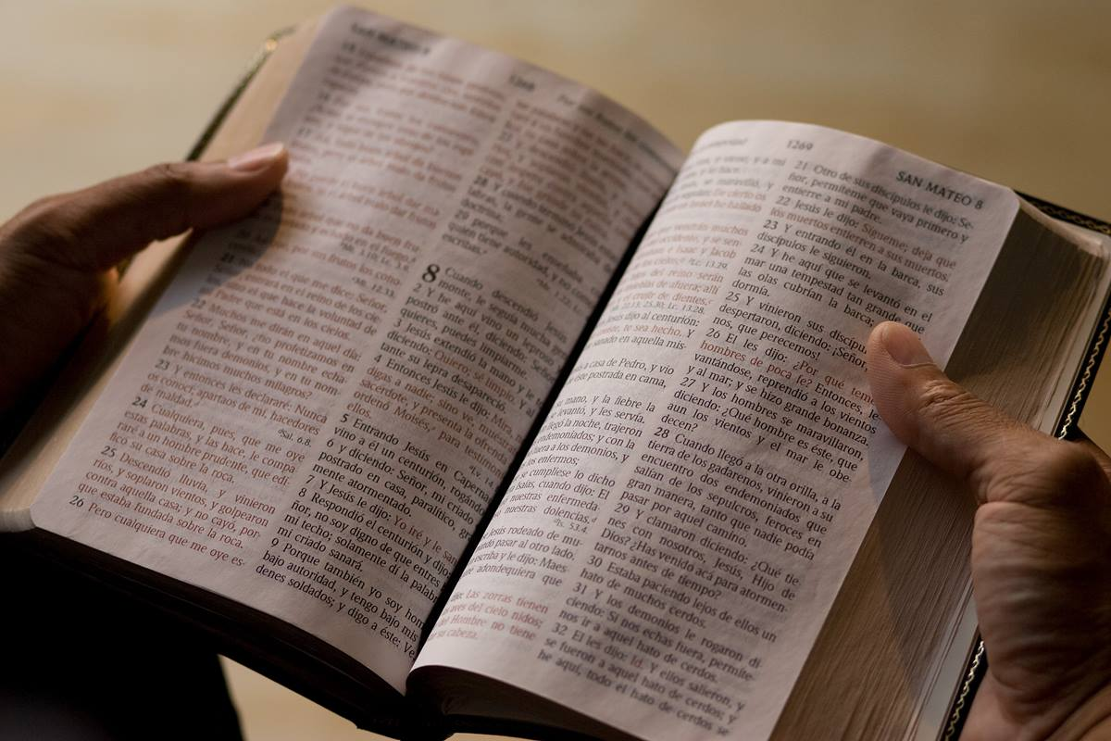
introducción
La Biblia es la palabra de Dios.
II Timoteo.3:16-17.
Toda la Escritura es inspirada por Dios, y útil para enseñar, para redargüir, para corregir para instruir en justicia.
V.17. A fin de que el hombre de Dios sea perfecto, enteramente preparado para toda buena obra

Slide 3
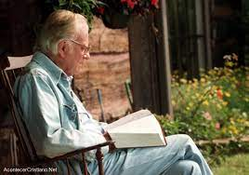
introducción
Pero mucha gente esta confundida, y dice como puedo estudiar la Biblia.
En este estudio veremos algunas cosas para poder estudiar la Biblia.
Hay varios impedimentos en cuanto a comprender la Biblia:
Pensando según nuestros deseos.
Prejuicios personales.
No definir los términos correctamente.
Aceptar la tradición ciegamente.

Slide 4

introducción
1.-
PENSANDO SEGÚN NUESTROS DESEOS.
Cuanto tenemos esta actitud entonces no vamos a aceptar la Biblia tal y como es.
Por que si hay algún deseo que la Biblia me diga que es malo, no lo voy a aceptar.
Vamos a actuar como Naamán.
II Reyes.5:11.
Pero Naamán se enojó, y se iba diciendo: He aquí, yo pensé: "Seguramente él vendrá a mí, y se detendrá e invocará el nombre del SEÑOR su Dios, moverá su mano sobre la parte enferma y curará la lepra."

Slide 5
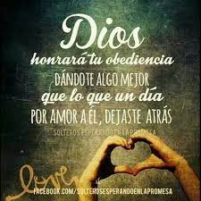
INTRODUCCIÓN
2.-
PREJUICIOS PERSONALES.
Cuando tenemos prejuicios personales hacia la Biblia, entonces no vamos a aceptar la Biblia tal y como ella es la palabra de Dios.
Natanael que dijo:
Juan.1:46.
Y Natanael le dijo: ¿Puede algo bueno salir de Nazaret? Felipe le dijo*: Ven, y ve.

Slide 6
INTRODUCCIÓN
2.-
PREJUICIOS PERSONALES.
Muchos creen que el papel aguanta lo que uno le ponga, creyendo que lo que esta escrito es pensamiento de hombres que escribieron lo que ellos pensaban, o creían. Como
Pero esto no es verdad.
II Pedro.1:21.
pues ninguna profecía fue dada jamás por un acto de voluntad humana, sino que hombres inspirados por el Espíritu Santo hablaron de parte de Dios.
COMO ESTUDIAR LA BIBLIA

Slide 7
INTRODUCCIÓN
2.-
PREJUICIOS PERSONALES.
Muchos creen que el papel aguanta lo que uno le ponga, creyendo que lo que esta escrito es pensamiento de hombres que escribieron lo que ellos pensaban, o creían. Como
Pero esto no es verdad.
I Corintios.2:13.
de lo cual también hablamos, no con palabras enseñadas por sabiduría humana, sino con las enseñadas por el Espíritu, combinando pensamientos espirituales con palabras espirituales.
COMO ESTUDIAR LA BIBLIA

Slide 8
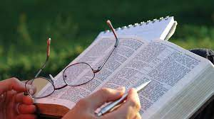
INTRODUCCIÓN
3.-
NO DEFINIR LOS TERMINOS CORRECTAMENTE.
Hay muchos términos en la Biblia y si los definimos como nosotros creemos entonces estamos mal.
Por ejemplo La palabra “BAUTISMO”. Viene de la palabra Griega “BAPTIZO”. Y significa Zambullir, sumergir, inmergir.
Nunca significa “ROCIAR”. “ASPERSIÓN”. Tenemos que definir los términos como la Biblia los usa, para poder interpretar bien la Biblia.

Slide 9

INTRODUCCIÓN
4.-
ACEPTAR LA TRADICION CIEGAMENTE.
Este es otro aspecto que nos impide estudiar la Biblia correctamente cuando tenemos una tradición y la seguimos ciegamente.
Debemos ser como Él Apóstol pablo.
Gálatas.1:16.
revelar a su Hijo en mí para que yo le anunciara entre los gentiles, no consulté enseguida con carne y sangre,

Slide 10

REGLAS FUNDAMENTALES PARA UNA INTERPRETACION DE LA BIBLIA

Slide 11
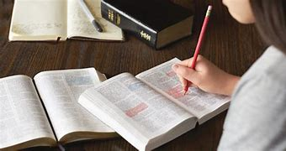
REGLAS FUNDAMENTALES PARA UNA INTERPRETACION DE LA BIBLIA
Use buenas herramientas:
Una buena versión de la Biblia.
Ejemplo la versión Reina- Valera de 1960.
Un buen diccionario del idioma.
Buenos comentarios y otras literaturas.

Slide 12

REGLAS FUNDAMENTALES PARA UNA INTERPRETACION DE LA BIBLIA
Lea toda la Biblia:
Aprenda su significado o pensamiento en general.
Esté consciente de la diferencia del Antiguo Testamento y el Nuevo Testamento.
QUE ES DE VITAL IMPORTANCIA
Al leer la Biblia léala toda no unos versículos aquí y otros por allá, por que la Biblia no fue escrita en capítulos y versículos como la tenemos nosotros.

Slide 13
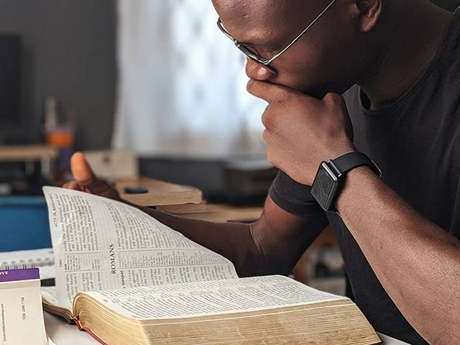
REGLAS FUNDAMENTALES PARA UNA INTERPRETACION DE LA BIBLIA
Al leer cualquier libro de la Biblia o capitulo haga las siguientes preguntas:
¿Quién es su autor?
¿A quién se escribió?
¿Cuál es su propósito? ¿Por que se escribió?
¿Cuál es el fondo histórico y cronológico?
¿Cuándo se escribió?
¿Dónde se encontraba el autor cuando escribió la carta o el libro?

Slide 14
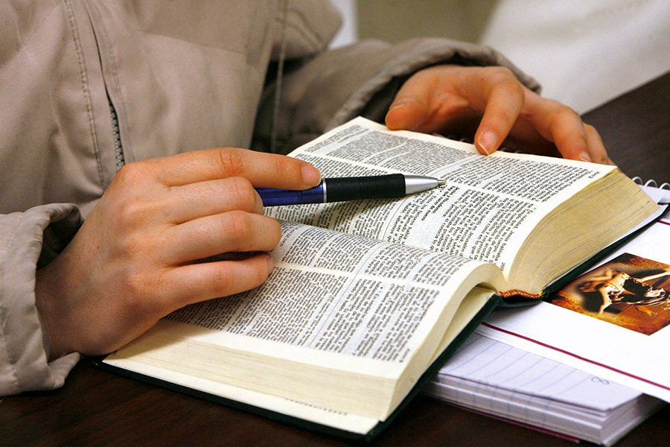
REGLAS FUNDAMENTALES PARA UNA INTERPRETACION DE LA BIBLIA
Lea el versículo o versículos:
Siempre considere el versículo dentro de su contexto.
El versículo nunca debe de interpretarse de manera que tenga conflicto con otros pasajes de la escritura claros y enfáticos.
Observe la gramática: Tiempo, modo. Es de suma importancia.
Mire si es lenguaje figurado.
Mire que otros pasajes son paralelos con el pasaje que esta estudiando.

Slide 15
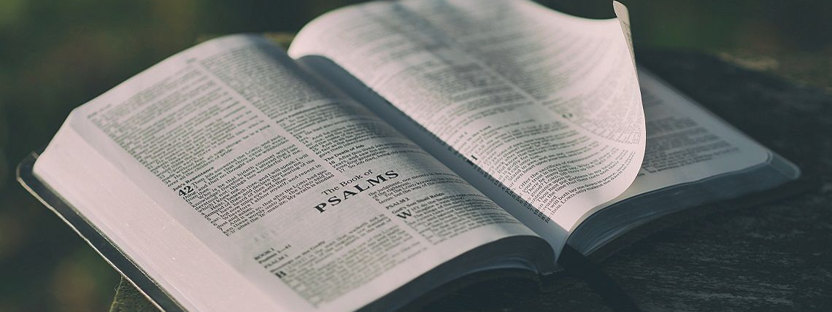
Hay que tener cuidado con cosas que en la biblia no son inspirados

Slide 16
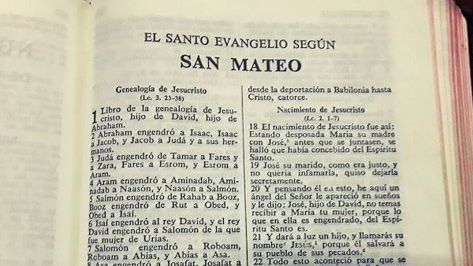
Hay que tener cuidado con cosas que en la biblia no son inspirados
Hay cosas en la Biblia que no son inspiradas como por ejemplo:
Capitulo
Los capítulos y versículos de la Biblia, esto no fue inspirado, sino que fue idea de los hombres que tradujeron la Biblia.
Versículo

Slide 17
Hay que tener cuidado con cosas que en la biblia no son inspirados
Los títulos que aparecen en cada libro o carta no es inspirado.
Como ejemplo el libro de Mateo. “Las versiones que tenemos dicen”. “El libro de Jesucristo según San Mateo”. Esto no es inspirado. Como también San Marcos, San Lucas, San Pablo, San Pedro.
NADA DE ESO ES INSPIRADO
Pero de allí sé agarran los católicos para decir que estos son santos.
Titulo

Slide 18
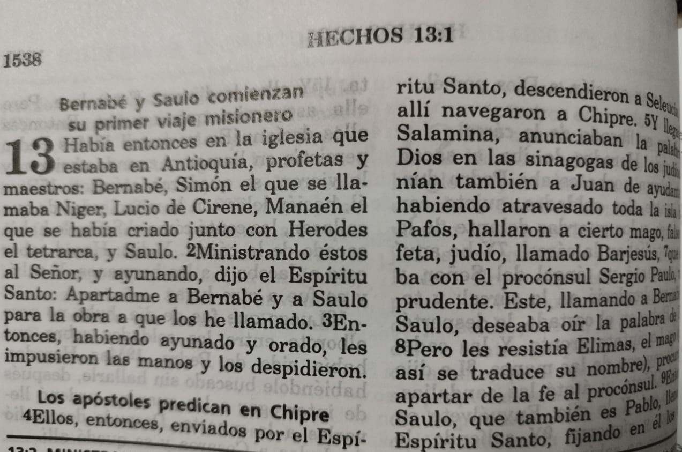
Hay que tener cuidado con cosas que en la biblia no son inspirados
También tener cuidado con los títulos cuando se divide alguna sección del tema.
Subtitulo
ESTO NO ES INSPIRADO.
Esto fue insertado para ayudar un poco pero en vez de ayudar a perjudicado.
Por que de allí sé agarran los hermanos institucionales para tomar el titulo de misionero apoyándose en estos títulos que no son inspirados.

Slide 19
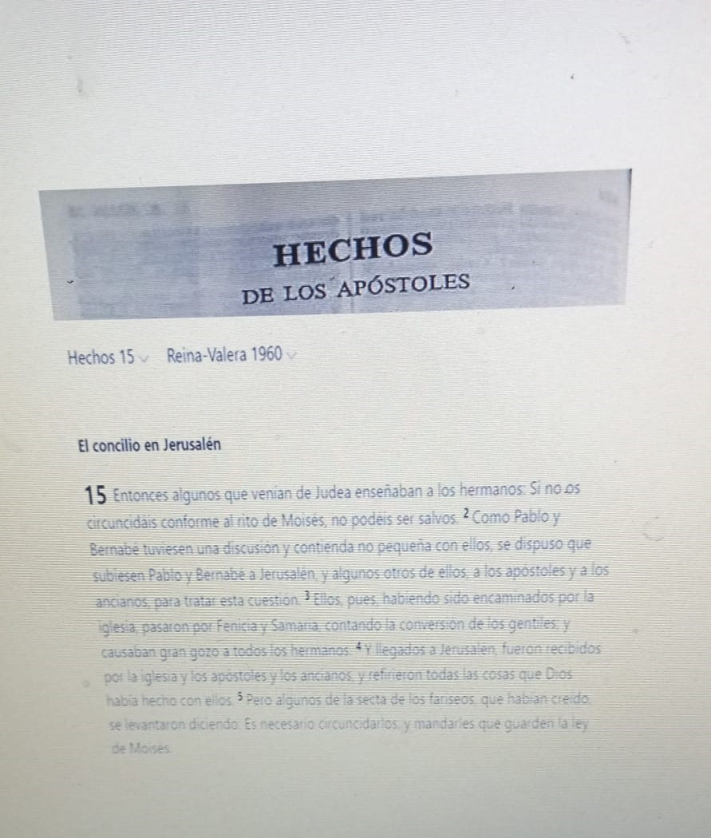
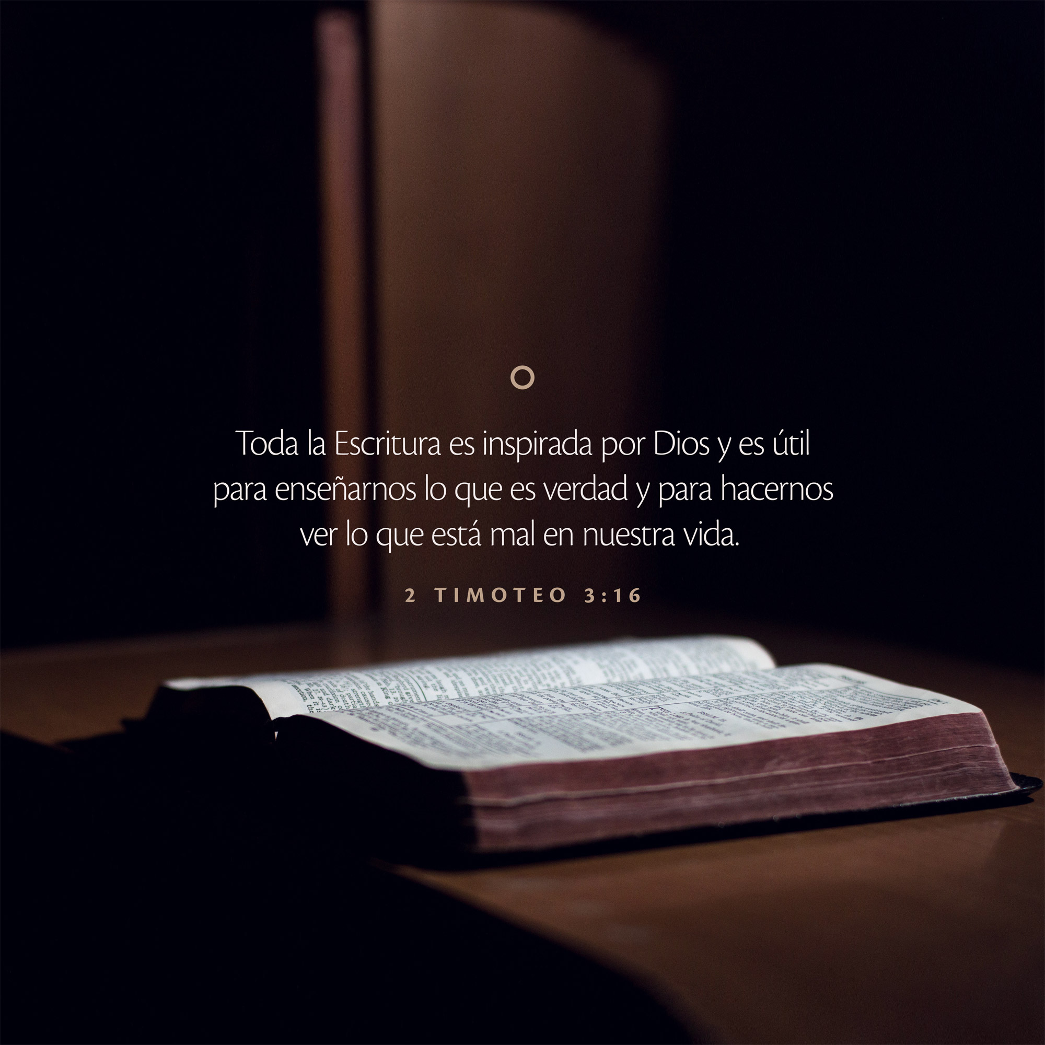
Hay que tener cuidado con cosas que en la biblia no son inspirados
Debemos de saber que estas cosas no son inspiradas no debemos apoyarnos en ellas para defender nuestras practicas no bíblicas.
Y de allí se agarran los católicos para hacer concilios y determinar muchas reglas de la iglesia.
Subtitulo.

Slide 20
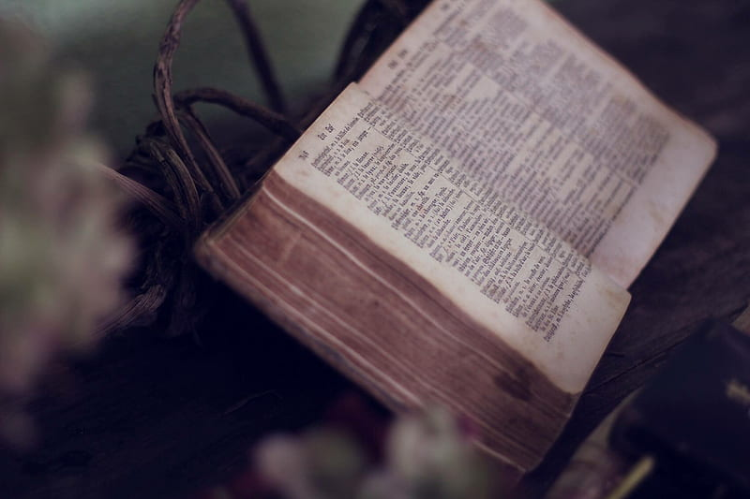
EJEMPLO DE CÓMO ANALIZAR UNA EPISTOLA

Slide 21
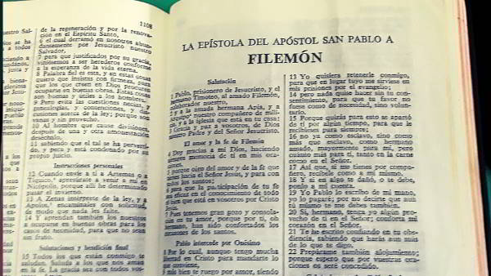
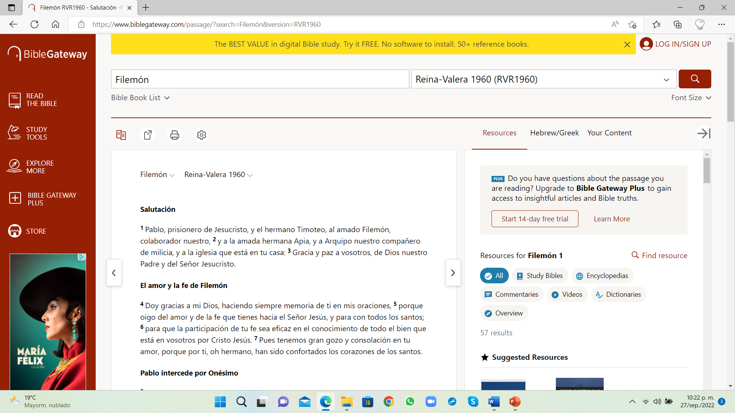
EJEMPLO DE CÓMO ANALIZAR UNA EPISTOLA
EPISTOLA DEL APÓSTOL PABLO A LA CARTA A FILEMON
Primeramente la identificación:
Pablo se identifica como él autor de la carta.
Su condición, como esta él al escribir la carta:
“Esta prisionero”
¿Con quién se encontraba Pablo?
Timoteo
¿A quién va dirigida la carta?
Filemón un hermano en la fe.

Slide 22
EJEMPLO DE CÓMO ANALIZAR UNA EPISTOLA
¿Donde se reunía Filemón?
En su casa
¿Cual es el propósito de la carta?
Es de que Pablo le pide a Filemón que reciba a Onésimo quien era su esclavo, pero que se había escapado que lo reciba ya no como esclavo sino como a hermano.. V.15-16

Slide 23
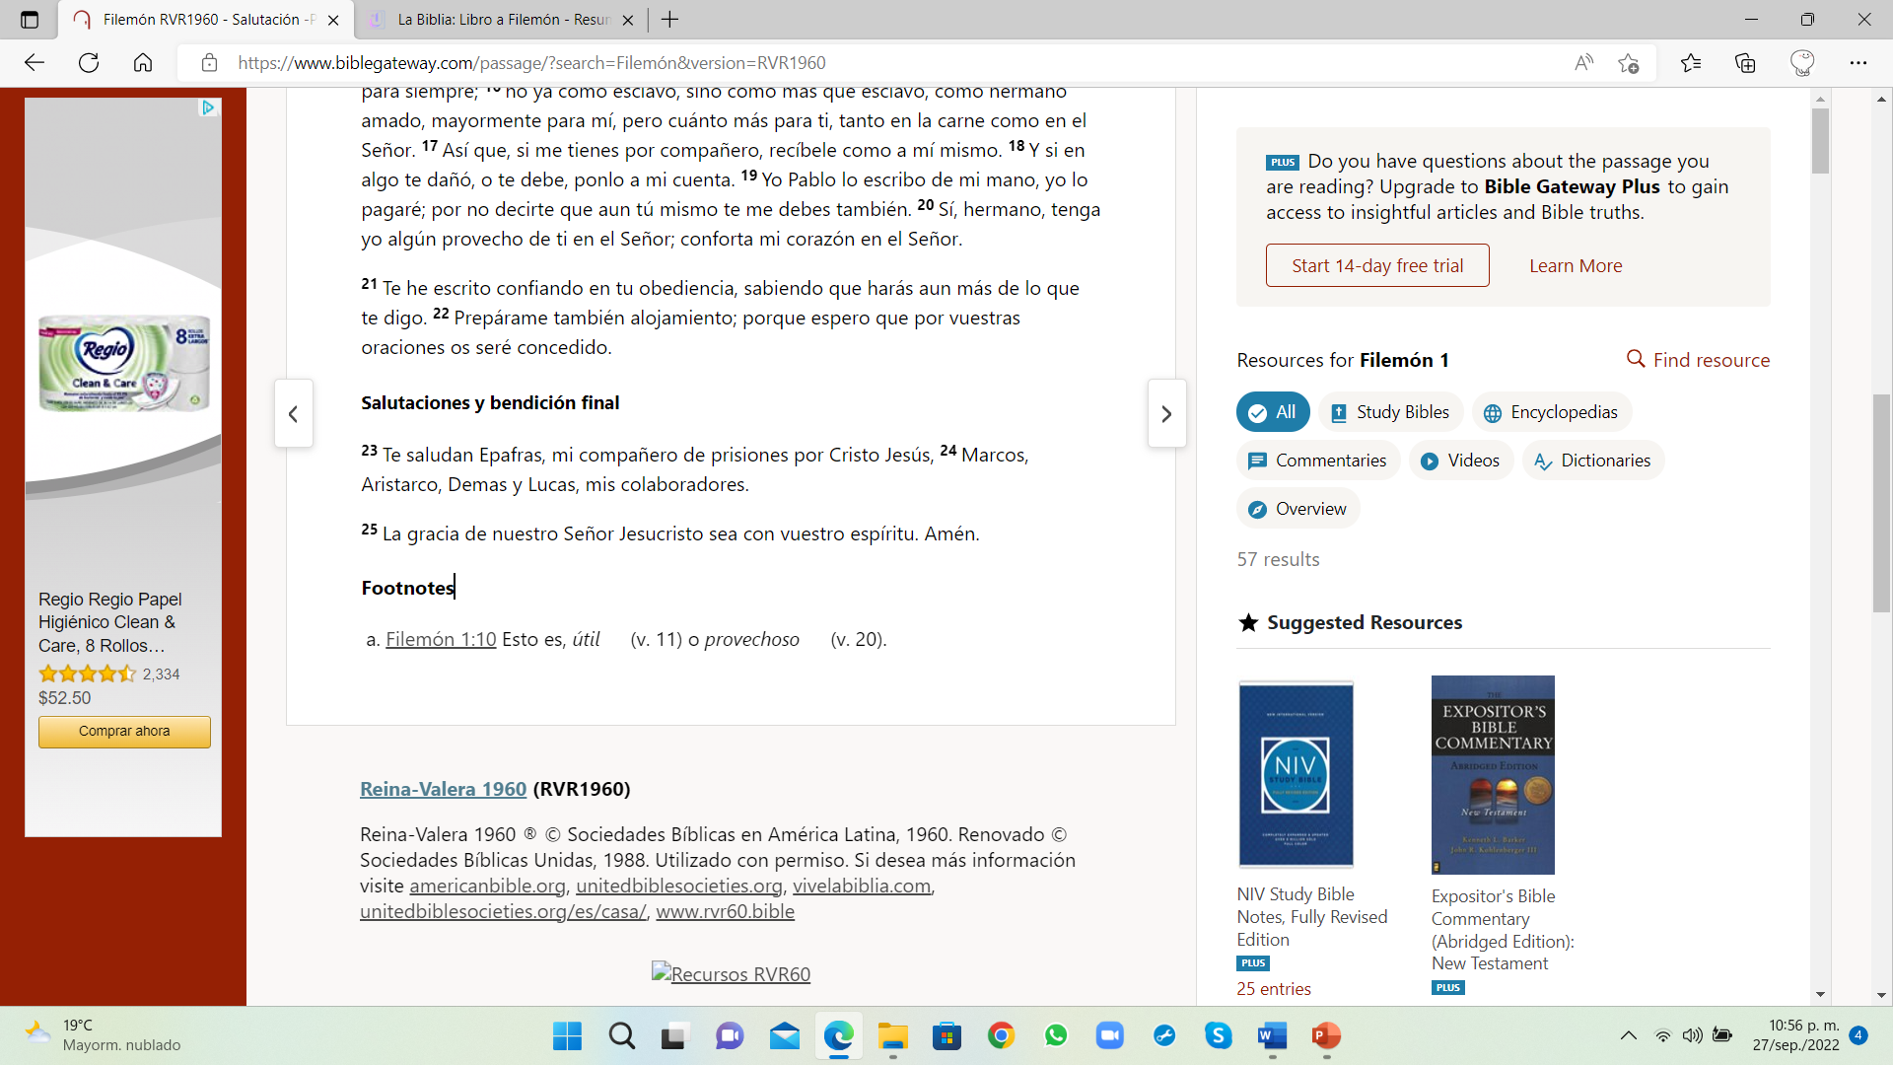
EJEMPLO DE CÓMO ANALIZAR UNA EPISTOLA
Y finalmente el saludo de la despedida.
V.23-25.
Este fue un breve repaso de cómo analizar las cartas o libros de la Biblia.

Slide 24

conclusiÓn

Slide 25
conclusión
Este es el método para poder estudiar la Biblia y poder comprenderla como Dios lo manda.
Esperando que este estudio breve nos pueda ayudar para comprende la Biblia.
No usemos nuestros propios deseos, o prejuicios.
Aceptemos la Biblia tal y como es.

Slide 26
conclusión
Hablemos donde la Biblia habla, y callemos donde ella calla.
I Pedro.4:11.
Si alguno habla, hable conforme a las palabras de Dios; si alguno ministra, ministre conforme al poder que Dios da, para que en todo sea Dios glorificado por Jesucristo, a quien pertenecen la gloria y el imperio por los siglos de los siglos. Amén
No forzamos la escritura para nuestra perdición

Slide 27
conclusión
II Pedro.3:16.
Casi en todas sus epístolas, hablando en ellas de estas cosas; entre las cuales hay algunas difíciles de entender, las cuales los indoctos e inconstantes tuercen, como también las otras escrituras, para su propia perdición
SEAMOS FIELES A DIOS.

Slide 28



PLAN DE SALVACIÓN SEGÚN DIOS
¿Que debo hacer
para ser salvo…?
DIOS
“EL SEÑOR AÑADÍA CADA DÍA A LA IGLESIA LOS QUE HABÍAN DE SER SALVOS”
HECHOS.2:47
“por cuanto todos pecaron, y están destituidos de la gloria de Dios” Romanos. 3:23.
P
E
C
A
D
O
BAUTIZARSE. Hech.2:38.
CONFESAR. Rom.10:9-10.
Cristo es Él Salvador de los que le obedecen
“…y habiendo sido perfeccionado, vino a ser autor de eterna salvación para todos los que le obedecen” Hebreos.5:9.
ARREPENTIRSE. Hech.17:30.
CREER, Mar.16:15-16.
OIR, Rom.10:17.

Slide 29

DIOS NOS BENDIGA A TODOS.

